Slide 1
Stradanja stanovništva i ratna razaranja
Nastavna tema: Stradanja stanovništva i ratna razaranja tijekom Domovinskog rata

Slide 2
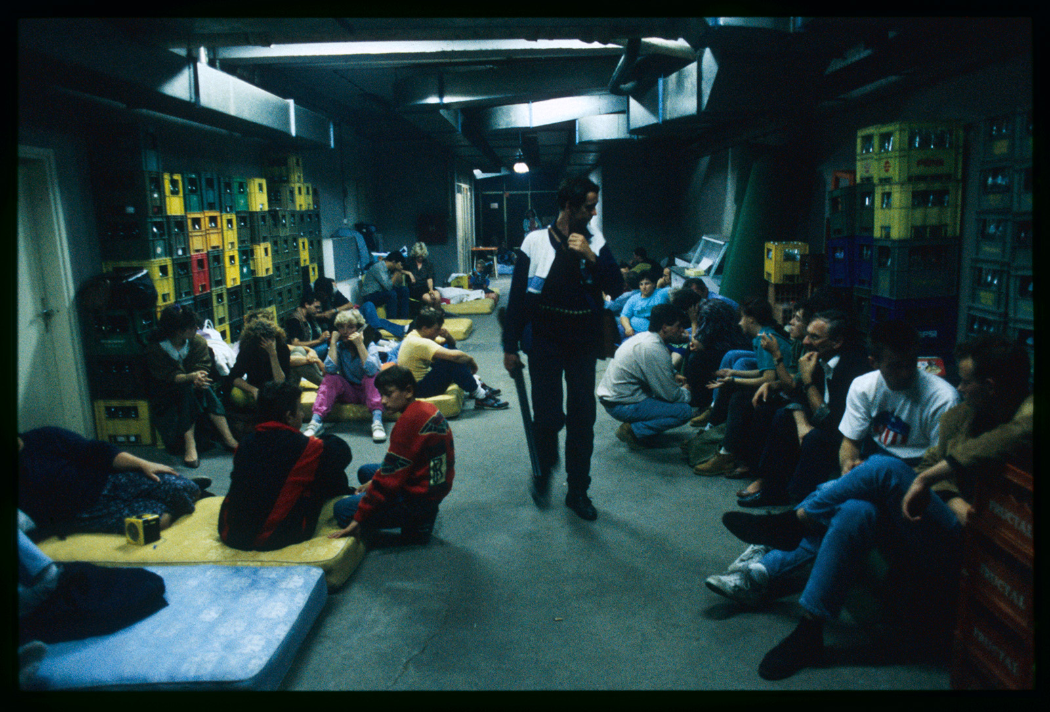



Imaju li ljudi mnogo stvari sa sobom i zašto? Što mislite, kakve su emocije i misli prolazile ljudima u glavi za vrijeme boravka u skloništu?
Prema kojem detalju možete zaključiti da je fotografija snimljena u ratno vrijeme?
Jedan osječki podrum za vrijeme uzbune

Slide 3
Stradanja stanovništva
Poginulo je više od 8000 hrvatskih branitelja i oko 7000 civila
Oko 1600 ljudi još se smatra nestalima u ratu
Više od 30 000 ljudi je ranjeno, a mnogi su postali invalidi

Slide 4
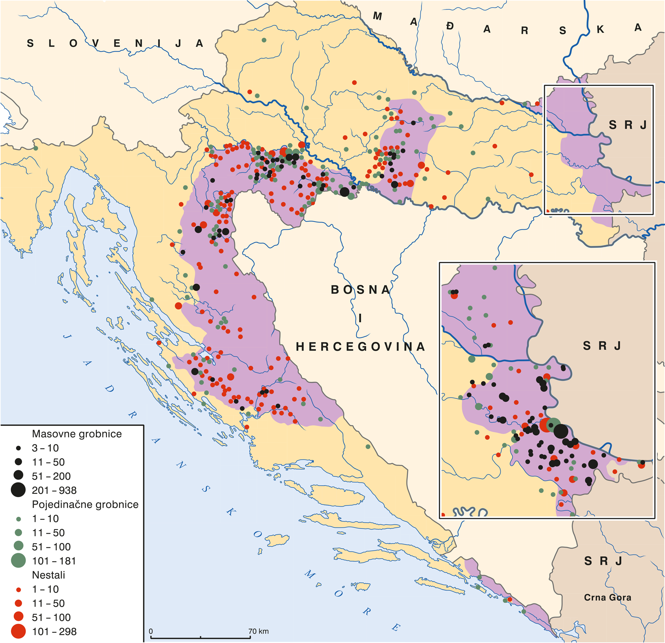
Grobovi i nestali

Slide 5
Velik broj poginulih rezultat je i politike pobunjenih Srba koji su željeli stvoriti etnički čista područja – ubojstva, granatiranja, masakri (Ovčara), logori
Nesrpsko stanovništvo je gotovo u potpunosti protjerano

Slide 6
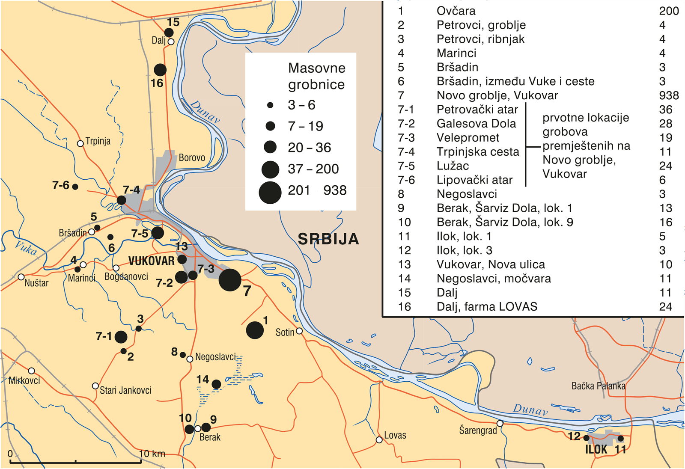
Vukovar – masovne grobnice

Slide 7
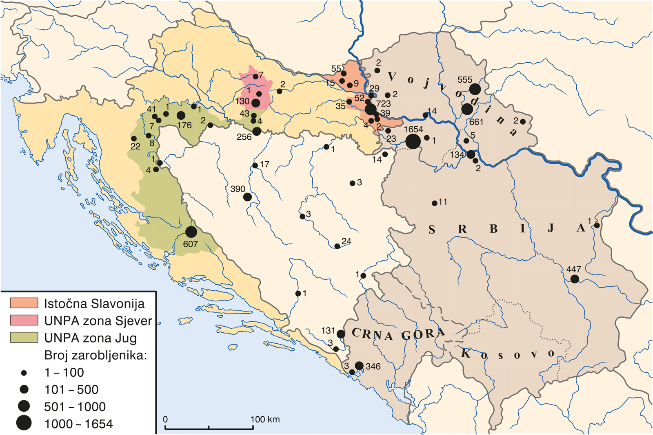
Logori

Slide 8
Broj poginulih pripadnika vojske Republike Srpske Krajine i civila s okupiranih područja procjenjuje se na više od 6000
Gotovo 2000 su civili
Masovni progon Hrvata – tijekom 1991. godine prognano je više od 325.000 ljudi

Slide 9
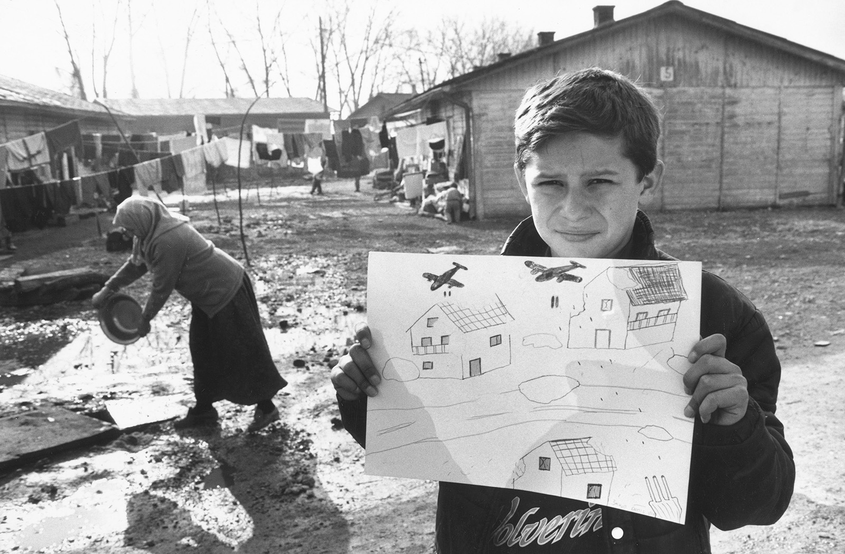
Fotografija je snimljena u izbjegličkom naselju u Zagrebu

Slide 10
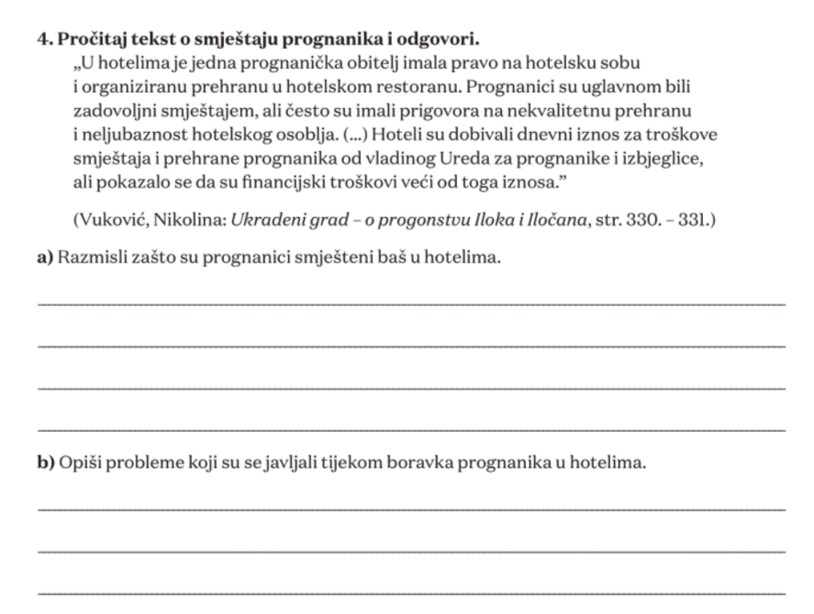

Pročitaj tekst u dijelu povijesni koncept – rad s povijesnim izvorima (RB/str. 133) i riješi zadatak 4.

Slide 11
Posebna tragedija Domovinskog rata bila je stradavanje djece
Za vrijeme Domovinskog rata u Hrvatskoj je ubijeno 402 djece
3. svibnja 1992. godine – jedan od najstrašnijih događaja u kojem su stradala djeca bio je napad na Slavonski Brod

Slide 12
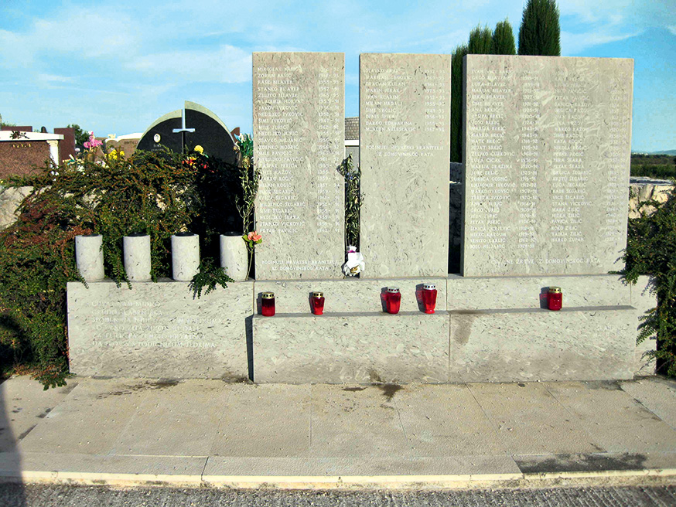
Pročitaj tekst o ubojstvima civila
u Škabrnji u dijelu povijesni koncept
– rad s povijesnim izvorima (U/str. 197) te zatim u bilježnicu napiši kratki tekst o tome kako je svjedočanstvo djelovalo na tebe navodeći se 1. i 2. pitanjem
ispod izvora.
​​Spomen-ploča s imenima žrtava pokolja u Škabrnji

Slide 13
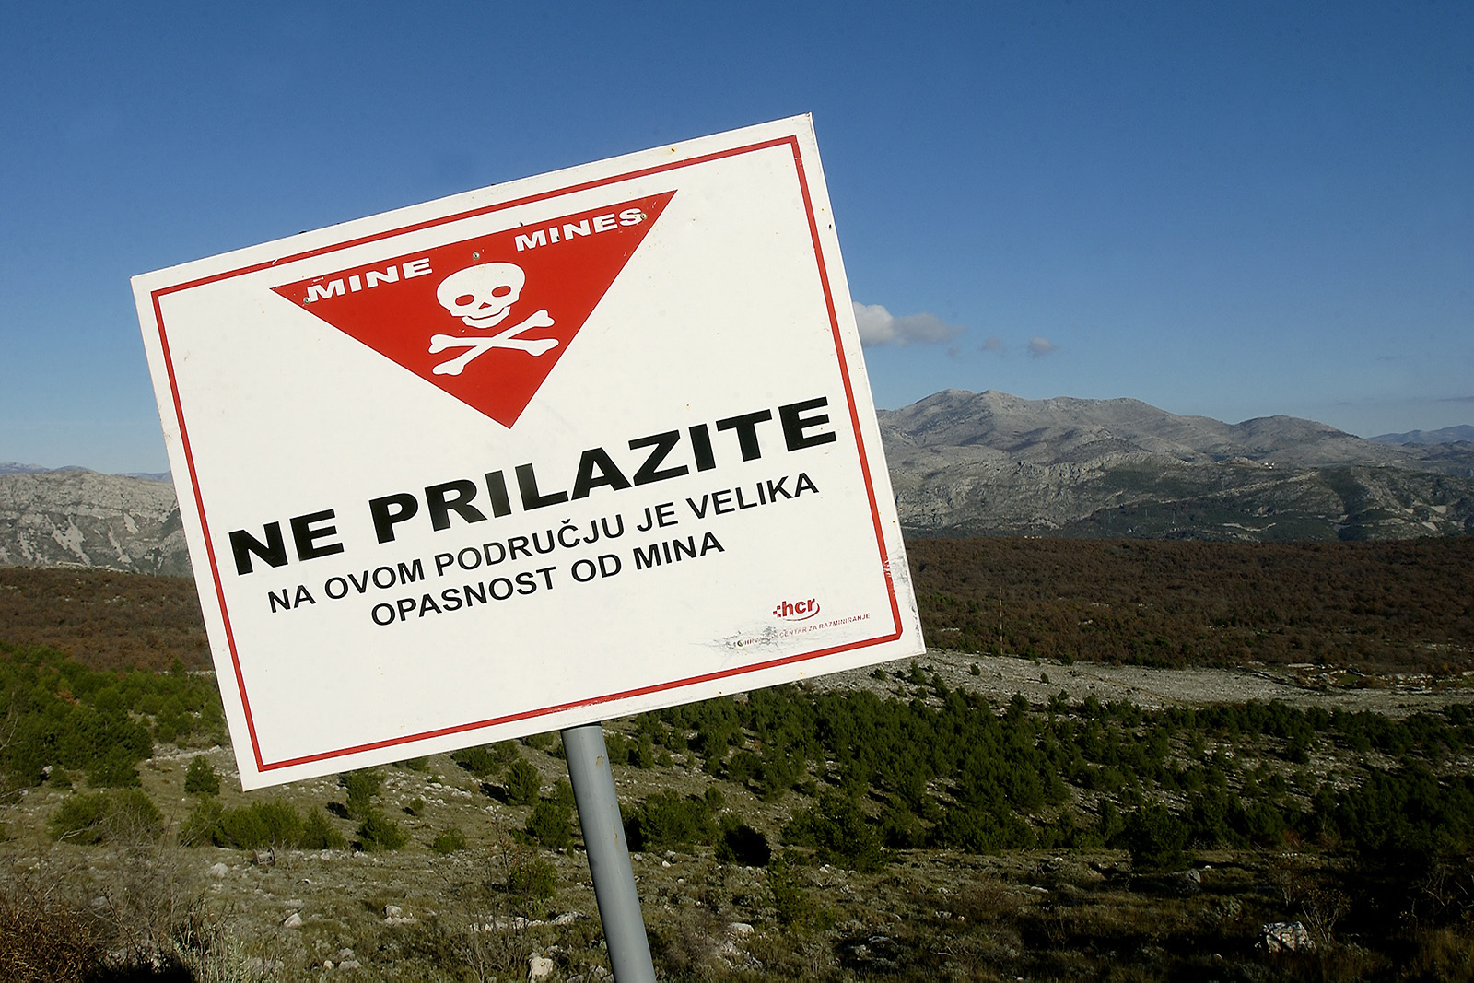
Proces deminiranja još nije
potpuno dovršen. Zaostale mine onemogućuju slobodno kretanje
na mnogim područjima i odnose
žrtve godinama nakon rata.
Nekoliko je stotina ljudi poginulo,
a još ih je više lakše i teško
ozlijeđeno. Prva poslijeratna
godina bez stradalih od zaostalih mina bila je tek 2018.​​

Slide 14
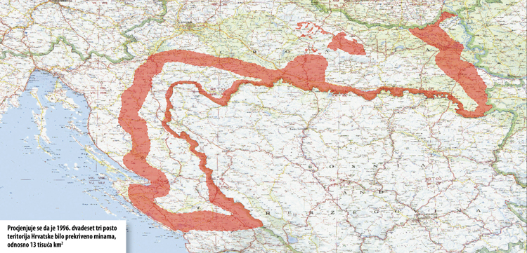
Nalazimo li se u području u kojem je prijetila ili još uvijek prijeti opasnost od mina?
Što misliš, kako se rješava problem mina u Hrvatskoj?
Pročitaj tekst o
stradavanju mina u dijelu povijesni koncept – uzroci i posljedice (U/str. 198) te odgovori na pitanja ispod teksta.

Slide 15
Pročitajte tekst u (U/str. 198-199) o demografskim i gospodarskim posljedicama rata
te potom radom u paru odgovorite na pitanja u bilježnicu:
Objasni kako je rat djelovao na smanjenje broja stanovnika u Hrvatskoj.
Na koliko kuna se procjenjuje šteta nastala u Domovinskom ratu?
Kako je povratak na oslobođeno područje bio vezan uz gospodarsku djelatnost?
Zašto je pad u turizmu zabilježen i u onim dijelovima Hrvatske koji nisu bili izravno zahvaćeni borbama?

Slide 16
Najveći broj prognanika i izbjeglica zabilježen je u prosincu 1992. godine – 663 493 – od čega je jedan dio bio iz BiH
Rat je utjecao na ukupno smanjenje broja stanovnika Republike Hrvatske – 4 784 265 (popis 1991.) na 4 437 460
Promijenio se etnički sastav cijele zemlje

Slide 17
U ratu je počinjena i nemjerljiva materijalna šteta – srušena sela, gradovi, prometnice, mostovi i kulturna dobra
Uništeno gospodarstvo te težak povratak na oslobođeno područje još su neke od posljedica rata
Uništen je i turizam – jak utjecaj na ukupno gospodarsko stanje

Slide 18
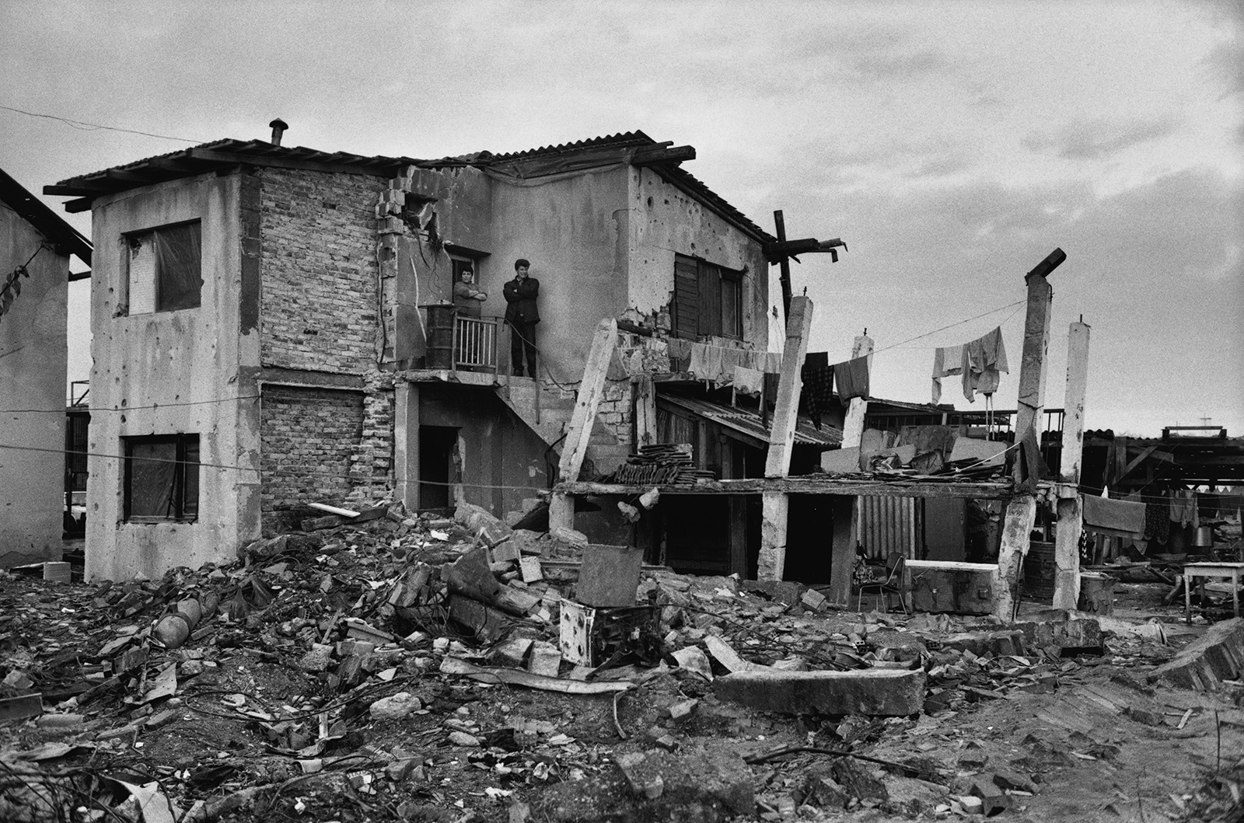
Napola srušena kuća u naselju Turnju. Tijekom Domovinskog rata oštećeno je i uništeno
183 526 stambenih zgrada, oko 120 gospodarskih objekata i 2423 spomenika kulture.
.​​

Slide 19
Stradanja stanovništva i ratna razaranja
u ratu poginulo oko 8000 hrvatskih vojnika, policajaca, dobrovoljaca
poginulo oko 7000 civila, od toga 400 djece
oko 1600 ljudi se smatra nestalim u ratu
razlozi: granatiranje, ubojstva i masakri (Ovčara kraj Vukovara), logori → politika etničkog čišćenja
prosinac 1992. – 663 493 prognanika i izbjeglica u Hrvatskoj
1996. –23 % teritorija RH bilo pod minama – mnogi stradali
posljedice rata: srušena sela, gradovi, prometnice, mostovi i kulturna dobra, uništeno gospodarstvo, težak povratak na oslobođeno područje, pad broja stanovnika RH, uništen turizam

